Slide 1

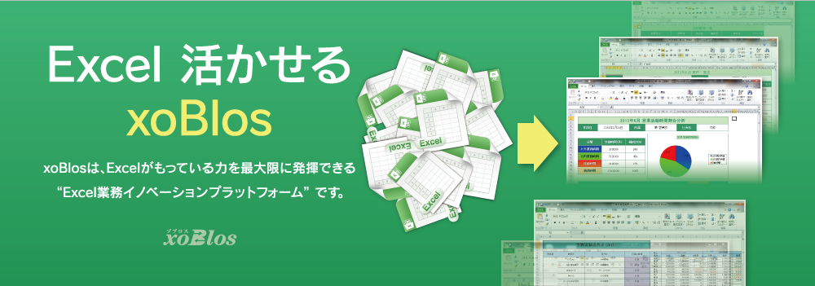

DIT Office Management Solution for an Enterprise
Excel業務改革で“自由”を生み出すソフト
Notes:
本日ご紹介させて頂くのは、皆様のパソコンに一番インストールされているだろう「Excelを活かして業務を効率化する」xoBlosという製品です。

Slide 2

xoBlosとは？
・下の絵にあるような現場Excel作業の効率化を既存のExcelを
活かしたままご提案致します。
二重入力
コピー＆ペースト
目視で比較
手作業で集計
手作業で分解
Ｘ
コピペ
Ｘ
Ｘ
Ｘ
コピペ
Ｘ
Ｘ
Ｘ
≒
コピペ
コピペ
Notes:
活かすExcelとは、こういうことです。

Slide 3
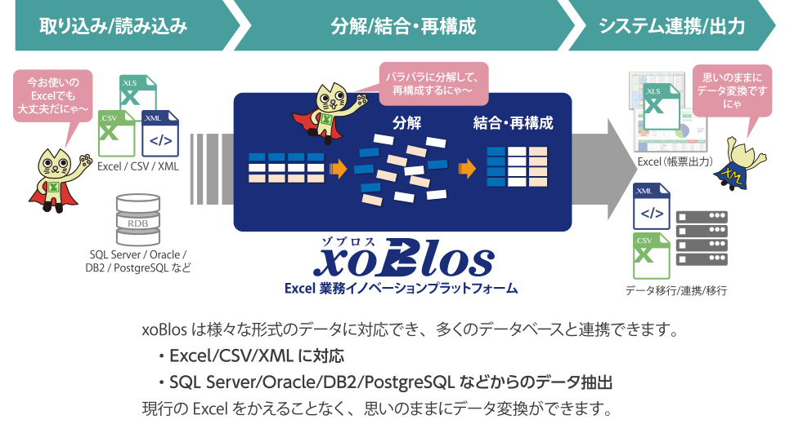
xoBlos概要説明

Slide 4






どのようにExcelを活かすのか？
取込データ
xoBlosデータ
アウトプット雛形
アウトプット
<ROWS>
<事業所>本社</事業所>
<部>農産物部</部>
<課>２課</課>
 | 3 | 4 | 5 | 計 | 6 | 7 | 8
<年度>2012年度</年度>
<期>下期</期>
マクロ
<売上予算>74</売上予算>
<経費予算>50</経費予算>
<売上実績>54</売上実績>
<経費実績>50</経費実績>
</ROWS>
DB
Notes:
実際のxoBlosの動きを説明します。

Slide 5



どのようにExcelを活かすのか？
・例えば、手作業で集計作業を行っている場合
VLOOKUPで
手作業で集計
ワンクリック！
Ｘ
担当A
集計結果
 | 3 | 4 | 5 | 計 | 6 | 7 | 8
コピー＆ペースト
担当B
合計
コピペ
Ｘ
コピペ
コピペ
コピペ
担当C
Notes:
そうすると先程の作業がどう変わるのか

Slide 6


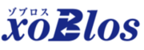
xoBlosを導入するポイント
お客様のExcel業務が生まれ変わります
「小さな投資で大きな効果」
お客様既存Excelが有効活用可能なため、現場への
浸透も早く、小さな投資で大きな効果を得られます。
「業務継続性の向上」
Excelとは独立したデータ管理をしているため、
Excelに依存した業務リスクを軽減可能。
xls/xlsxの拡張子が混在していても問題なし。
「拡張性の向上」
優れた拡張性で、様々なシステムと連携可能。
P
D
o
lan
A
C
heck
ct
Excel業務を標準化
上位の業務システム
上位の業務システム
I/F
I/F
I/F
手作業
人
I/F
B部門
Excel
業務
A部門
Excel
業務
I/F
Excel
業務
Excel
業務
Excel
業務
Excel
業務
Excel
業務
A部門
Excel
業務
I/F
手作業
マクロ
Excel業務イノベーションプラットフォーム
Excel
業務
Excel
業務
B部門

Slide 7
xoBlosとマクロ比較
Excelマクロで・・・
xoBlosなら！！
望み
現実・・・
プログラムでなく「設定」だから！！
高度なスキルがなくとも、高度な処理が可能です。
設定に説明をつければ、仕様書いらず・・。
高速エンジン搭載だから！！
Excelと比べて30倍以上の処理スピードを実現
Excelの各バージョンでテスト済だから！！
新しいExcelにも安心アップグレード！
保守契約で最新のxoBlosを利用可能
いつもの定型業務を自動化したい。
作ってはみたけど、だんだんマクロが膨れ上がって手が付けられなくなってきた・・
作ったあの人はもういない・・
直したいけど、中身がわからない・・
処理が遅くて・・他のしごとが進まない
Excelバージョンが変わったら動かない・・
パソコンが苦手な人でも簡単に操作できるものを作りたい。
運用手順書を書いているのに、読まずに問い合わせとオペミスばかり・・
運用画面がついている（corabo, Lite）から！！
一度定義を作ったら、あとは易しいUIで実行だけ！
使いやすいUIに、エラー処理、
つくるのは大変・・
今動いているあの業務と似ているから、マクロを流用しよう。
昔、誰かが作ったマクロ、どこを直せばいいのだろう・・
最初から作るか・・・
外部プログラムと連携出来るから！！
小分けの処理に外部プログラムを実行可能です。
外部プログラムからも処理を実行出来ます。
マクロを甘く見ちゃダメ！！
「良いマクロ」を作るには
システム開発の専門家程の、高度なスキルが必要！
処理が小分けになっている（モジュール化）から！！
コピーして、変更箇所だけ修正して利用可能です。

Slide 8


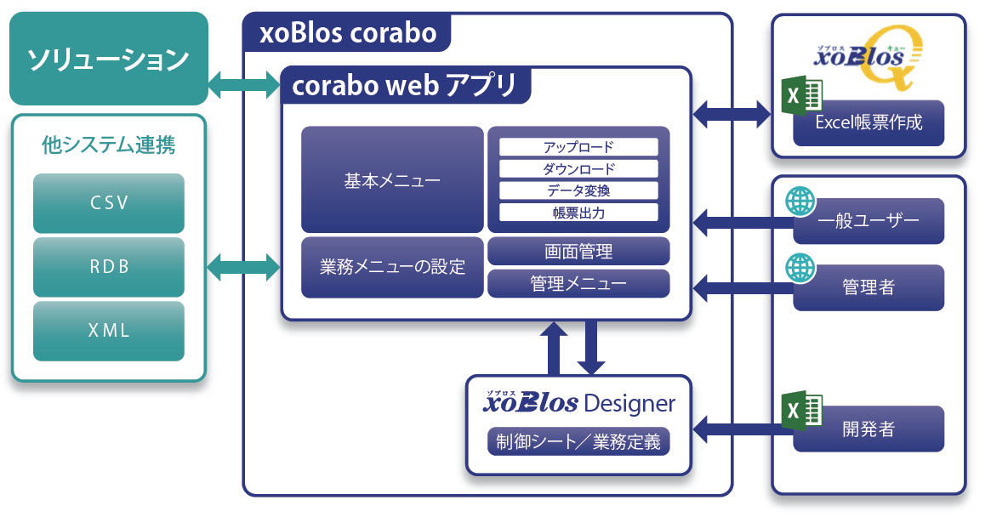



xoBlosご利用環境

Slide 9






ご利用構成イメージ
WEB
管理者ID1
利用者ID10
利用者ID9
Designer
※ﾛｰｶﾙPC
部署間
連携業務
利用者ID8
全社業務
利用者ID1
部署業務
利用者ID7
利用者ID2
利用者ID3
利用者ID6
利用者ID4
利用者ID5
ご利用ユーザー単位に!!
利用機能の制限をかけたり、
動作のログを取得できます。
xoBlosは、稼動するOS単位に1ライセンスとなります
10CALまでは、Windows7などのクライアントOS上で稼働が可能です。
xoBlos Designerは、1ライセンス同梱（CAL数まで追加購入可）
別途、xoBlosサーバセットアップ費用が掛かります。
Notes:
ライセンスはミニマム3ユーザー（CAL）からご利用頂く事が出来ます。
3ユーザーは実質４IDを提供する形となります。4IDの内1IDがWEB管理者となります。
上記とセットに、ローカルPCにインストールする帳票定義作成用のDesignerライセンスを提供しております。
ローカルで作成した定義をWEB管理者がサーバー環境へセット頂く事で、ご契約ユーザーID数同時ログインが可能となります。
また、３ユーザー及び１０ユーザーはクライアントOSをサーバーと見立てた稼働が可能となります。
１０ユーザー以上はサーバーOS上での稼働が必須となります。

Slide 10
ご利用構成イメージ
WEB
管理者ID1
利用者ID10
利用者ID9
Designer
※ﾛｰｶﾙPC
ﾋﾔﾘﾊｯﾄ
アンケート
工程管理
予算集計
利用者ID8
部署間
連携業務
全社業務
案件管理
利用者ID1
勤怠報告
損益管理
購買集約
社員考課
経費精算
部署業務
利用者ID7
利用者ID2
見積請求
利用者ID3
利用者ID6
利用者ID4
利用者ID5
ご利用ユーザー単位に!!
利用機能の制限をかけたり、
動作のログを取得できます。
xoBlosは、稼動するOS単位に1ライセンスとなります
10CALまでは、Windows7などのクライアントOS上で稼働が可能です。
xoBlos Designerは、1ライセンス同梱（CAL数まで追加購入可）
別途、xoBlosサーバセットアップ費用が掛かります。

Slide 11
ライセンス体系
項 | 商品コード | ライセンス種別 | 備考
1 | xob-crb-0003 | xoBlos-corabo 3CAL | 注1
2 | xob-crb-0010 | xoBlos-corabo 10CAL | 注1
3 | xob-crb-0100 | xoBlos-corabo 100CAL | 注1
4 | xob-crb-0500 | xoBlos-corabo 500CAL | 注1
5 | xob-crb-1000 | xoBlos-corabo 1000CAL | 注1
6 | xob-q-0001 | xoBlos Q ライセンス | 注2
ライセンス単位：項1～6: 稼動するOS単位に1ライセンスとする
※項1、2及び6に限りWindows7などのクライアントOS上で稼働が可能
注1：所定のCAL数分のクライアントアクセスが可能なライセンス
別途xoBlos Designerが1ライセンス同梱
別途xoBlosサーバセットアップ費用が掛かります。
注2：ローカルPC上で稼働するライセンス
WEB
管理者ID1
Designer
※ﾛｰｶﾙPC
利用者ID1
利用者ID2
利用者ID3
（例）3CALご利用構成

Slide 12

お問い合わせ先
※関東以外のお客様へは、WEBシステムにて別曜日の実施となります。
デジタル・インフォメーション・テクノロジー株式会社
xoBlos（ゾブロス）事業部
〒104-0032 東京都中央区八丁堀4-5-4 FORECAST桜橋3階
電話 ：03-6311-6516
FAX ：03-6311-6521
12

